Slide 1




Fundamento de Base De Datos
001
Daniel Flores
Octubre 2022 – Febrero 2023
SOCIAL SCIENCE CLASS | LAMFORD SCHOOL

Slide 2
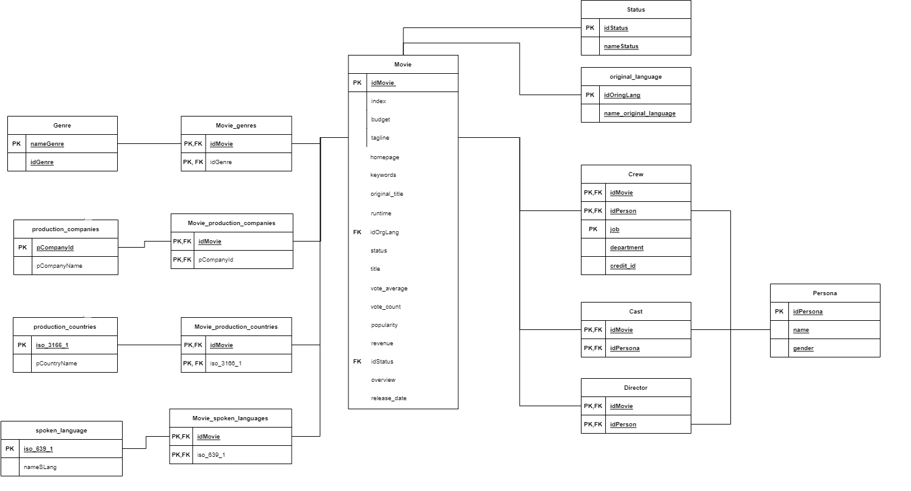
Modelos
Modelo Lógico
003
UNIVERSIDAD TECNICA PARTICULAR DE LOJA- FUNDAMENTO DE BASE DE DATOS

Slide 3
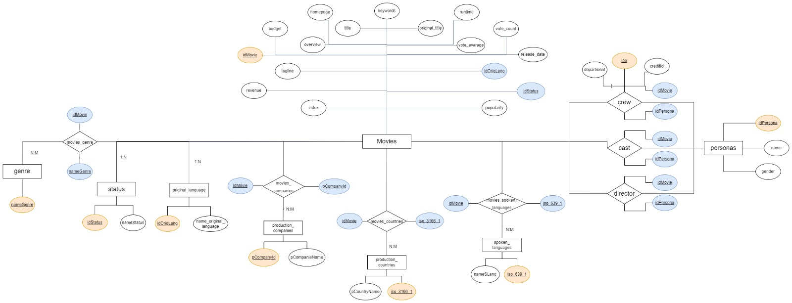
Modelos
Modelo Conceptual
002
Después de haber establecido los datos mediante la tabla universal, normalizamos los mismos utilizando la metodología Entidad-Relación, identificando los atributos correspondientes a cada relación.
UNIVERSIDAD TECNICA PARTICULAR DE LOJA- FUNDAMENTO DE BASE DE DATOS

Slide 4
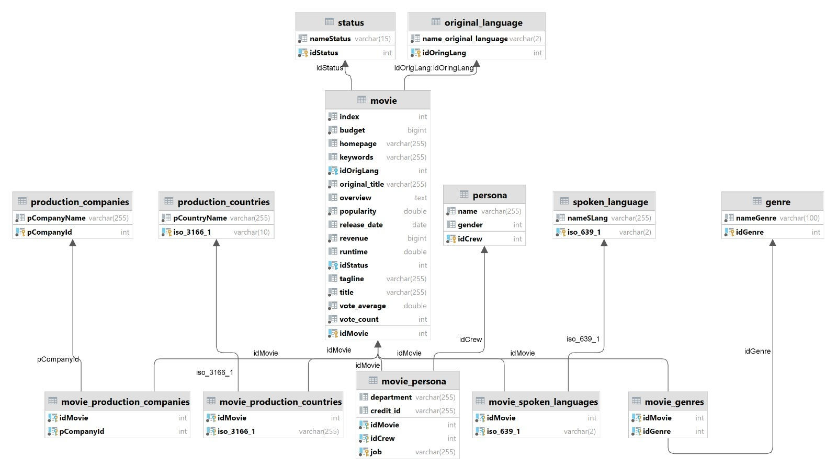
Modelos
Modelo Físico
004
UNIVERSIDAD TECNICA PARTICULAR DE LOJA- FUNDAMENTO DE BASE DE DATOS

Slide 5
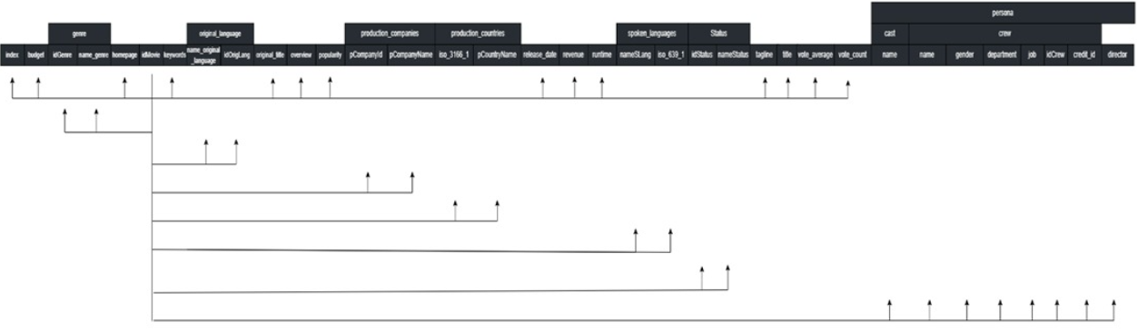
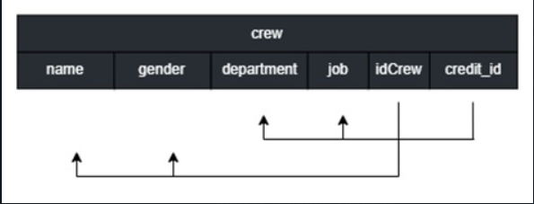
Modelos
Dependencias Funcionales
005
idCrew → {name, gender}
credit_id → {department, job}
id → {index, budget, homepage, keywords, original_title, overview, popularity, release_date, revenue, runtime, tagline, title, vote_avarage, vote_count}
id → {idGenre, name_Genre}
id → {name_original_language, idOrigLang}
id → {pcompanyId, pcompanyName}
id → {iso_3166_1, pcountryName}
id → {nameSLang, iso_639_1}
id → {idStatus, nameStatus}
id → {name, gender, department, job, idCrew, credit_id, director}
UNIVERSIDAD TECNICA PARTICULAR DE LOJA- FUNDAMENTO DE BASE DE DATOS

Slide 6
LIMPIEZA
010
La limpieza de datos es el proceso de identificar y corregir o eliminar datos incorrectos, incompletos, irrelevantes o duplicados en un conjunto de datos con el fin de mejorar la calidad de los datos y hacerlos útiles para su análisis. Esto puede incluir tareas como corregir errores tipográficos, fusionar o separar columnas, convertir tipos de datos, eliminar duplicados, completar valores faltantes, etc.
A continuación se indica el procedimiento a realizar para la limpieza de las distintas columnas:
UNIVERSIDAD TECNICA PARTICULAR DE LOJA- FUNDAMENTO DE BASE DE DATOS

Slide 7
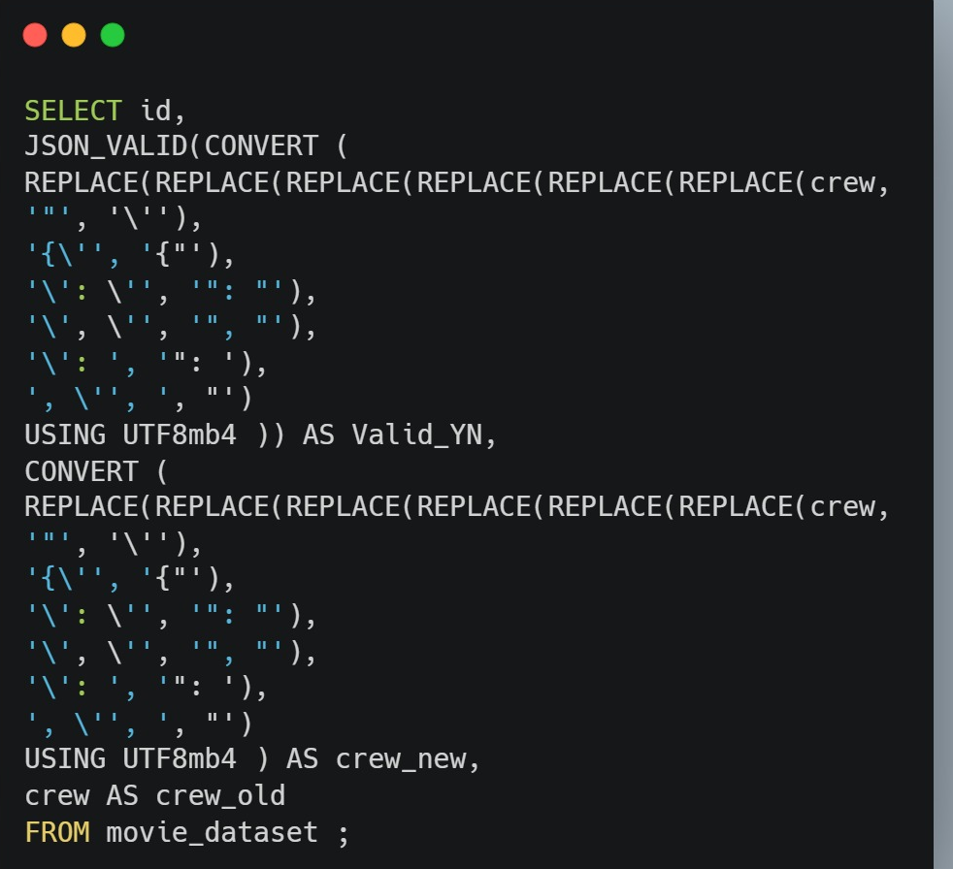
LIMPIEZA
011
CREW
UNIVERSIDAD TECNICA PARTICULAR DE LOJA- FUNDAMENTO DE BASE DE DATOS
7

Slide 8
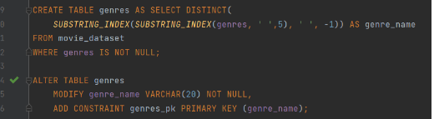
LIMPIEZA
012
GENDER
UNIVERSIDAD TECNICA PARTICULAR DE LOJA- FUNDAMENTO DE BASE DE DATOS

Slide 9
013
CURSOR DE CARGA
El cursor de carga se utiliza para realizar la carga de datos de manera eficiente, ya que permite procesar los datos de manera incremental en lugar de intentar cargar todos los datos de una sola vez. Esto también permite controlar el flujo de datos, hacer un seguimiento de los datos cargados y realizar validaciones en tiempo real mientras se cargan los datos.
A continuación se indica el procedimiento de cada cursor.
UNIVERSIDAD TECNICA PARTICULAR DE LOJA- FUNDAMENTO DE BASE DE DATOS

Slide 10
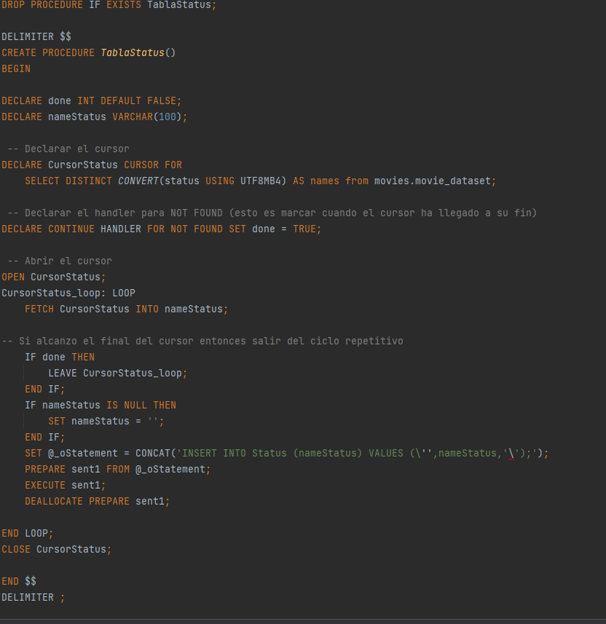
CURSOR DE CARGA
014
STATUS
UNIVERSIDAD TECNICA PARTICULAR DE LOJA- FUNDAMENTO DE BASE DE DATOS

Slide 11
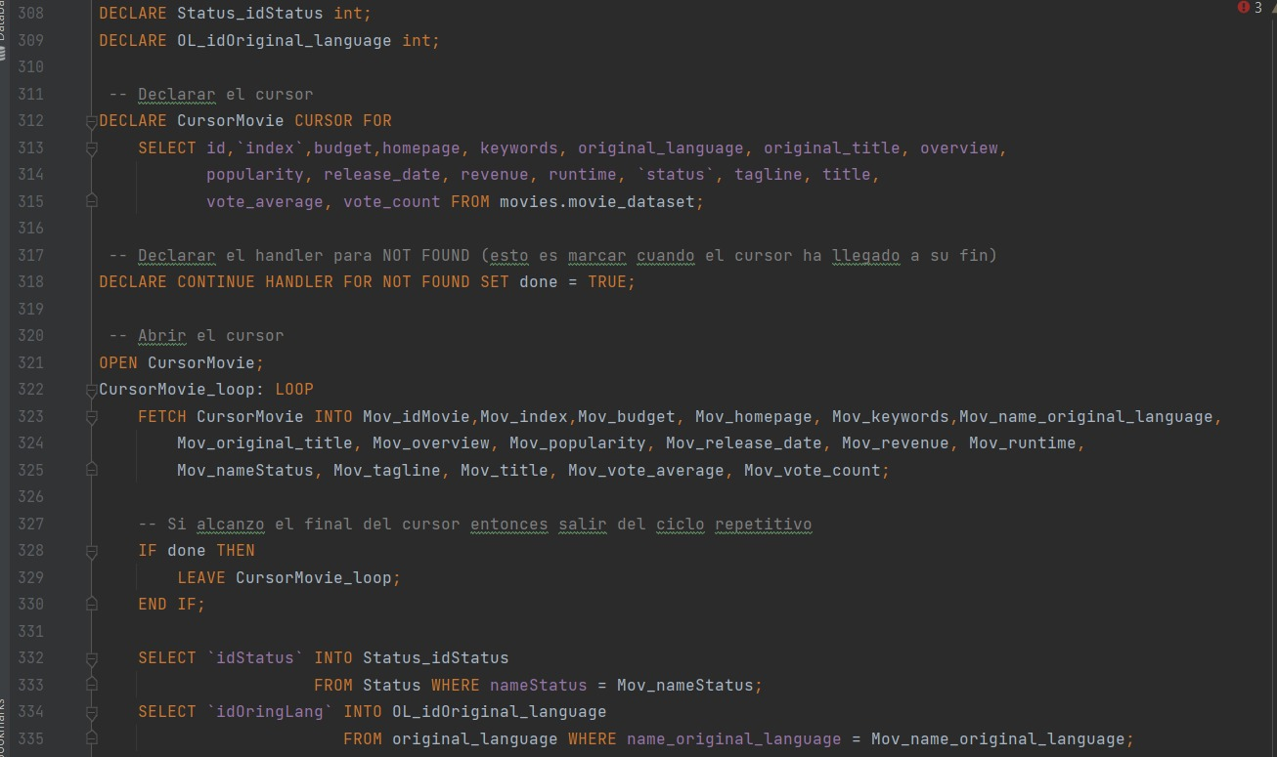
CURSOR DE CARGA
015
MOVIE
UNIVERSIDAD TECNICA PARTICULAR DE LOJA- FUNDAMENTO DE BASE DE DATOS

Slide 12
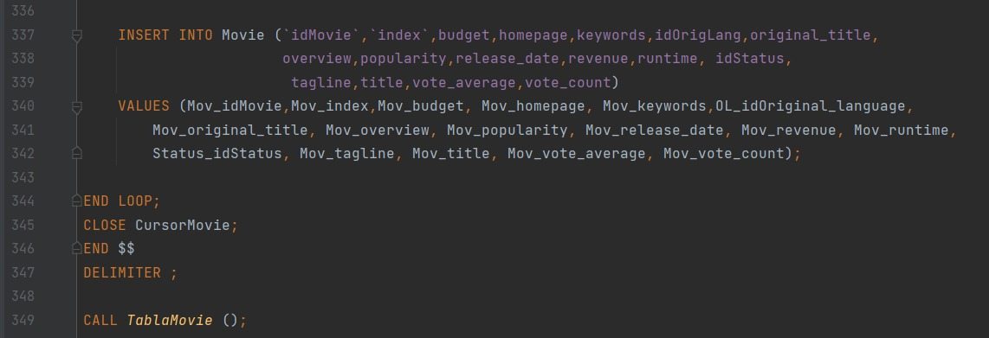
CURSOR DE CARGA
016
MOVIE
UNIVERSIDAD TECNICA PARTICULAR DE LOJA- FUNDAMENTO DE BASE DE DATOS

Slide 13
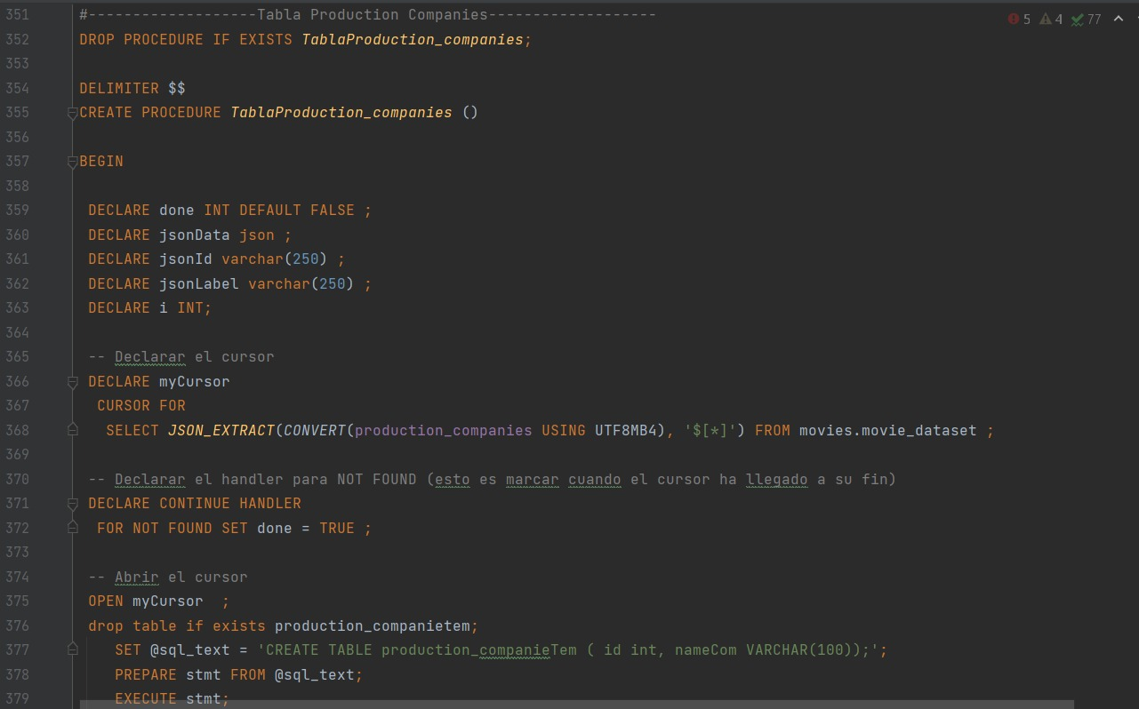
CURSOR DE CARGA
PRODUCTIO_COMPANIES
017
UNIVERSIDAD TECNICA PARTICULAR DE LOJA- FUNDAMENTO DE BASE DE DATOS

Slide 14
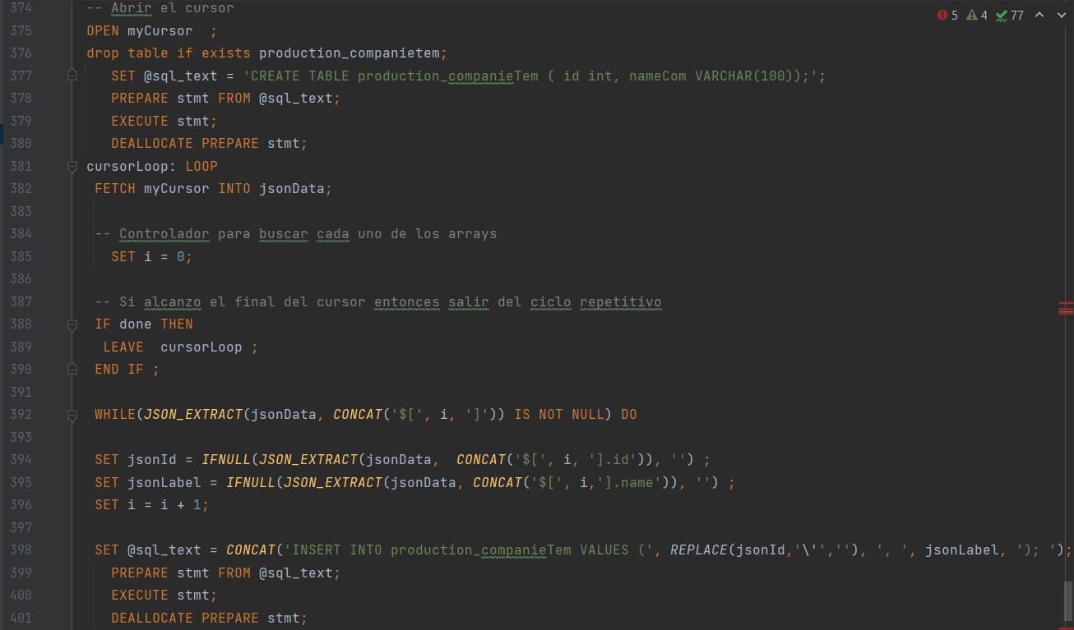
CURSOR DE CARGA
PRODUCTIO_COMPANIES
018
UNIVERSIDAD TECNICA PARTICULAR DE LOJA- FUNDAMENTO DE BASE DE DATOS

Slide 15
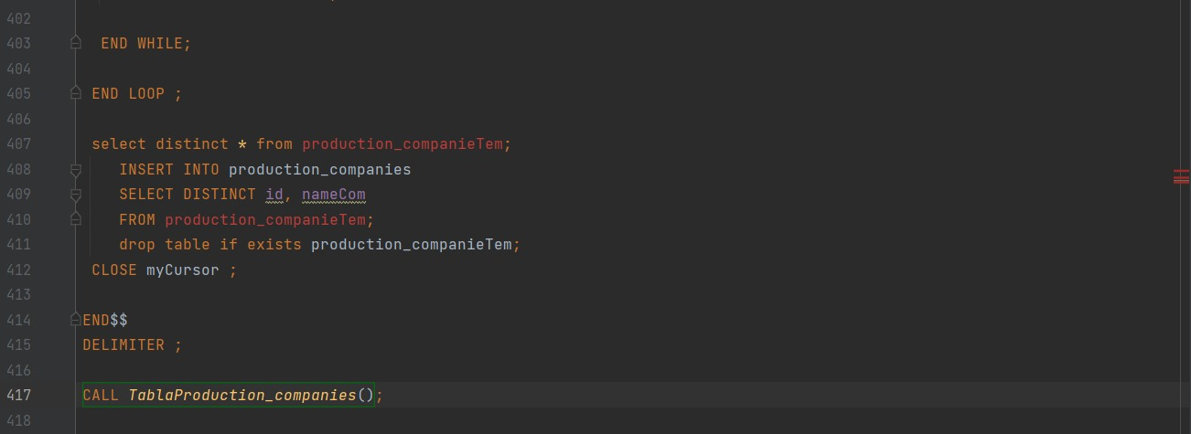
CURSOR DE CARGA
PRODUCTIO_COMPANIES
019
UNIVERSIDAD TECNICA PARTICULAR DE LOJA- FUNDAMENTO DE BASE DE DATOS

Slide 16
020
GRACIAS
UNIVERSIDAD TECNICA PARTICULAR DE LOJA- FUNDAMENTO DE BASE DE DATOS

